Slide 1

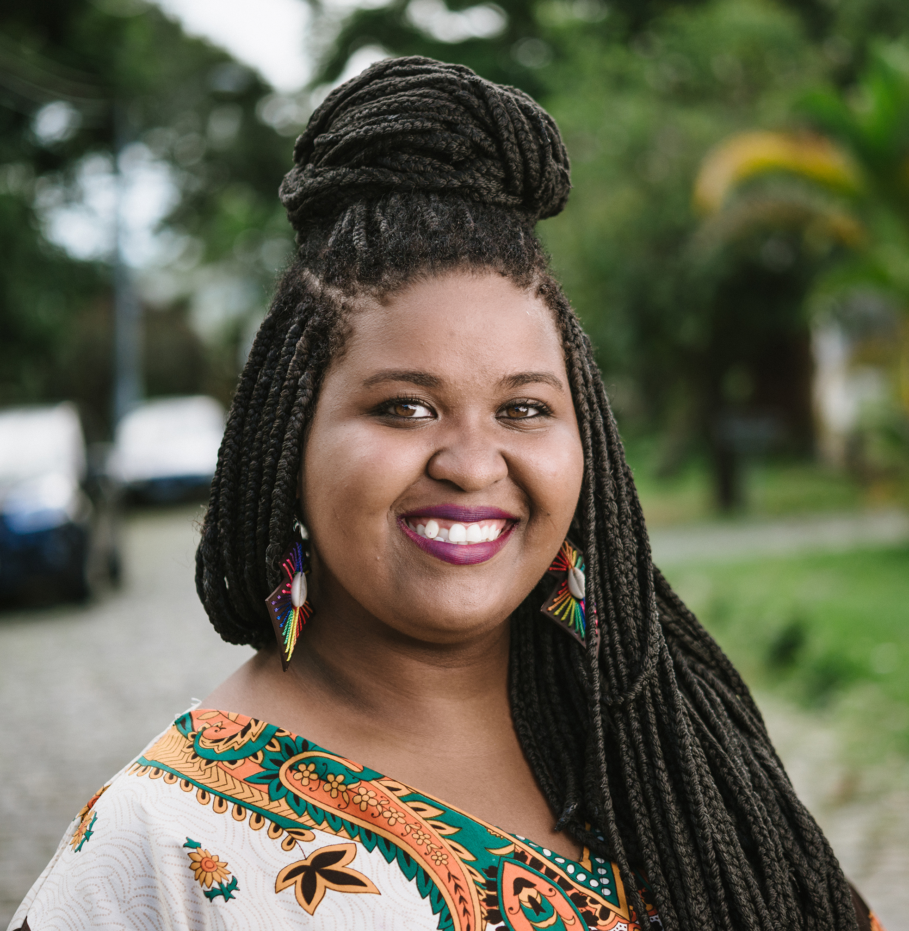


Kracht komt niet voort uit alles hebben, maar uit doelgericht en vastberaden beheren wat je hebt.
Irene Che
Land
Cyprus
Jouw verhaal
Inleiding
Ik ben opgegroeid in een gezin waar financiële discipline noodzakelijk was door de grote uitdagingen waarmee we te maken hadden. Van jongs af aan werden alle kinderen aangemoedigd om fruit, eten en kleine spullen te venten om wat bij te verdienen en het gezin te ondersteunen. Zo leerden we al vroeg met geld omgaan, verkopen en verantwoordelijkheid nemen. Sinds mijn 21e woon ik zelfstandig en beheer ik mijn financiën volledig zelf. Die ervaringen hebben mijn financiële veerkracht, onafhankelijkheid en vermogen om strategisch voor de toekomst te plannen gevormd.
Ik ben zelfstandig professional en werk daarnaast samen met verschillende organisaties om mijn inkomen te spreiden en een beter leven op te bouwen voor mijn zoon en mijn familie, die van mij afhankelijk zijn. Als alleenstaande moeder vroeg mijn reis om veerkracht, aanpassingsvermogen en sterke financiële discipline. Ik ben direct na de middelbare school gaan werken en kreeg al jong financiële verantwoordelijkheden, een ervaring die me het belang van onafhankelijkheid, hard werken en doorzettingsvermogen leerde. Door freelancewerk te combineren met maatschappelijke betrokkenheid en belangenbehartiging heb ik geleerd strategisch te plannen, verstandig met middelen om te gaan en gefocust te blijven, ook in onzekere tijden. Vandaag zet ik me in om mijn financiële onafhankelijkheid te vergroten, nieuwe groeikansen te verkennen en een duurzamere en zekerdere toekomst voor mijn gezin op te bouwen.
www.fempower.finance

Slide 2

Beschrijf de belangrijkste financiële uitdagingen in je leven
Welke tools helpen je bij het beheren van je persoonlijke financiën?
Mijn belangrijkste financiële uitdagingen draaiden om het voorzien in de basisbehoeften van het leven en van mijn gezin. Als kostwinner moest ik schoolgeld vanaf de kleuterschool, huur, energierekeningen en de doorlopende ondersteuning van mijn moeder met elkaar in balans brengen. Al die verantwoordelijkheden dragen met een beperkt en soms onvoorspelbaar inkomen was moeilijk, maar het heeft ook mijn budgetvaardigheden en mijn vastberadenheid om financiële stabiliteit op lange termijn te bereiken versterkt.
Ik werk met een gedetailleerd budget en houd mijn uitgaven bij om georganiseerd te blijven en grip op mijn financiën te houden. Door noodzakelijke betalingen zoals huur en schoolgeld voorrang te geven, kan ik goed plannen. Ook zoek ik praktische informatie bij gemeenschapsprogramma's, lokale adviesnetwerken en online bronnen die me helpen mijn inkomen efficiënt te beheren en er zo lang mogelijk mee rond te komen.
Wat hielp je om die uitdagingen te overwinnen?
Welke interventies of ondersteuning waren nuttig geweest?
Ik ben altijd hardwerkend geweest en vastbesloten om financieel stabiel te blijven. Om mijn uitdagingen te overwinnen, had ik vaak meer dan één baan tegelijk en combineerde ik freelancewerk met deeltijd- of projectfuncties. Ik leerde zorgvuldig met mijn inkomen om te gaan en gaf voorrang aan noodzakelijke uitgaven zoals huur, schoolgeld en steun aan mijn familie. Ook in moeilijke periodes bleef ik gedisciplineerd: ik budgetteerde elke uitgave en spaarde waar ik kon. Die mindset heeft me geholpen veerkrachtig te blijven en grip en stabiliteit in mijn financiën te houden.
Toegang tot training in financiële geletterdheid en flexibele inkomensmogelijkheden was erg nuttig geweest. Als alleenstaande moeder, verantwoordelijk voor zowel mijn kind als de behoeften van mijn familie, was het vaak moeilijk om werk en huishoudelijke uitgaven in balans te houden. Ondersteuningsprogramma's met betaalbare kinderopvang, overheidssteun voor alleenstaande moeders en een redelijke kinderalimentatie hadden een groot verschil gemaakt. Begeleiding bij het beheren van financiën, het opbouwen van spaargeld en het ontwikkelen van duurzame inkomstenbronnen had me geholpen veel eerder stabiliteit te bereiken.
Toptip.
Wees gedisciplineerd en bewust met je geld. Ook kleine besparingen tellen op den duur op. Blijf consequent, blijf leren en geloof dat financiële onafhankelijkheid mogelijk is met geduld en doorzettingsvermogen.

